Slide 1
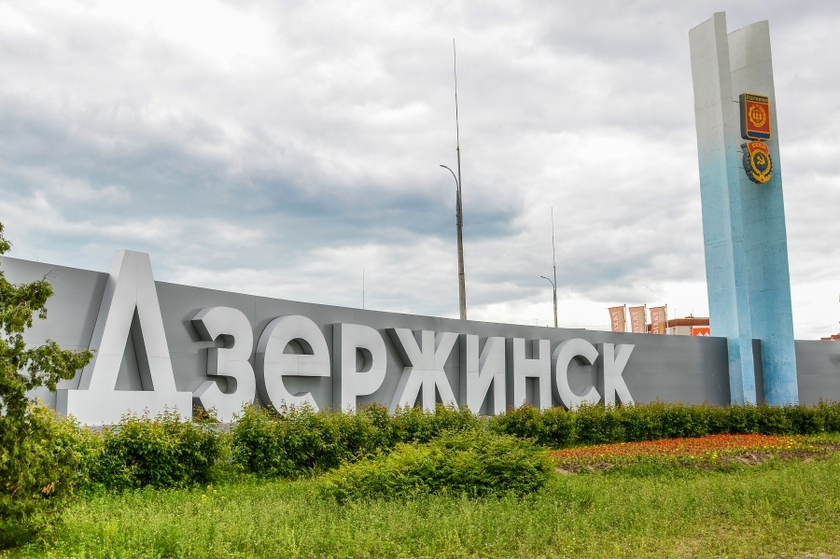
Мой город- Дзержинск
День города: 31 мая 2020 года последнее воскресенье мая
Год основания: 1930
Возраст: 90 лет исполняется в 2020 году

Slide 2
Накануне 90-летия города Дзержинска, мы предложили родителям и
Ребятам загадать нам загадки о городе «Угадай где я ?» и вот что из
Этого получилось...
Город начинается с вокзала. Для приезжего человека - безусловно. Но и постоянный житель города не минует вокзал: он придет сюда не раз и не два в своей жизни. Вокзал дает нам самое первое и, пожалуй, самое верное впечатление о городе. Каковы порядки здесь, таковы они, как правило, и в городе. Словом, вокзал для города и горожан - место заметное и, конечно же, памятное.

Slide 3
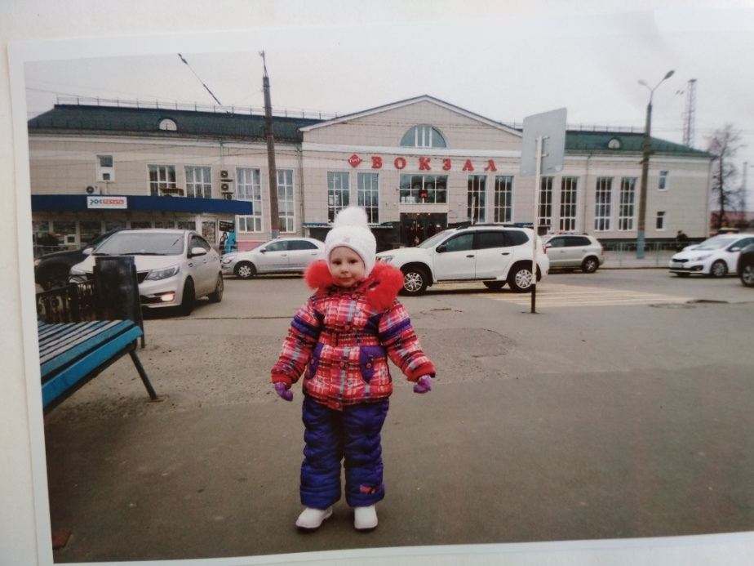
А вы знали что, станция была образована в 1862 году как разъезд Чёрное, переименована в 30-х годах XX века, тогда на месте города было село Растяпино. Сейчас же Дзержинск является вторым по величине промышленным и социальным центром в Нижегородской области, после Нижнего Новгорода.
Дзержинск является относительно крупной станцией, грузовые пути расположены восточнее пассажирского терминала. Станция принимает, отправляет и пропускает все категории поездов. Формируются ближние передаточные грузовые поезда с вагонами, следующими от предприятий «ФКП им. Свердлова», «Заря», «Корунд» и других.
На станции останавливаются все пригородные поезда, следующие до станций Гороховецкого направления Горьковской дороги: прямое сообщение со станциями Нижний Новгород-Московский, Гороховец, Фролищи, Вязники, Ковров-1.
Так же на станции останавливаются несколько поездов дальнего следования.

Slide 4
28 апреля 1975 года - на перекрестке проспекта Циолковского и бульвара Жданова (ныне - Мира) принял первых посетителей необыкновенный дворец - Дом книги.
Дом книги не просто библиотека. И даже не просто главная библиотека города. Это один из центров Дзержинска, где проводятся значимые культурные мероприятия.
Дом книги - настоящий дворец, и нет ему равных во всей Нижегородской области, включая и областную столицу. Дом книги - это то, чем мы - дзержинцы можем по-настоящему гордиться.

Slide 5
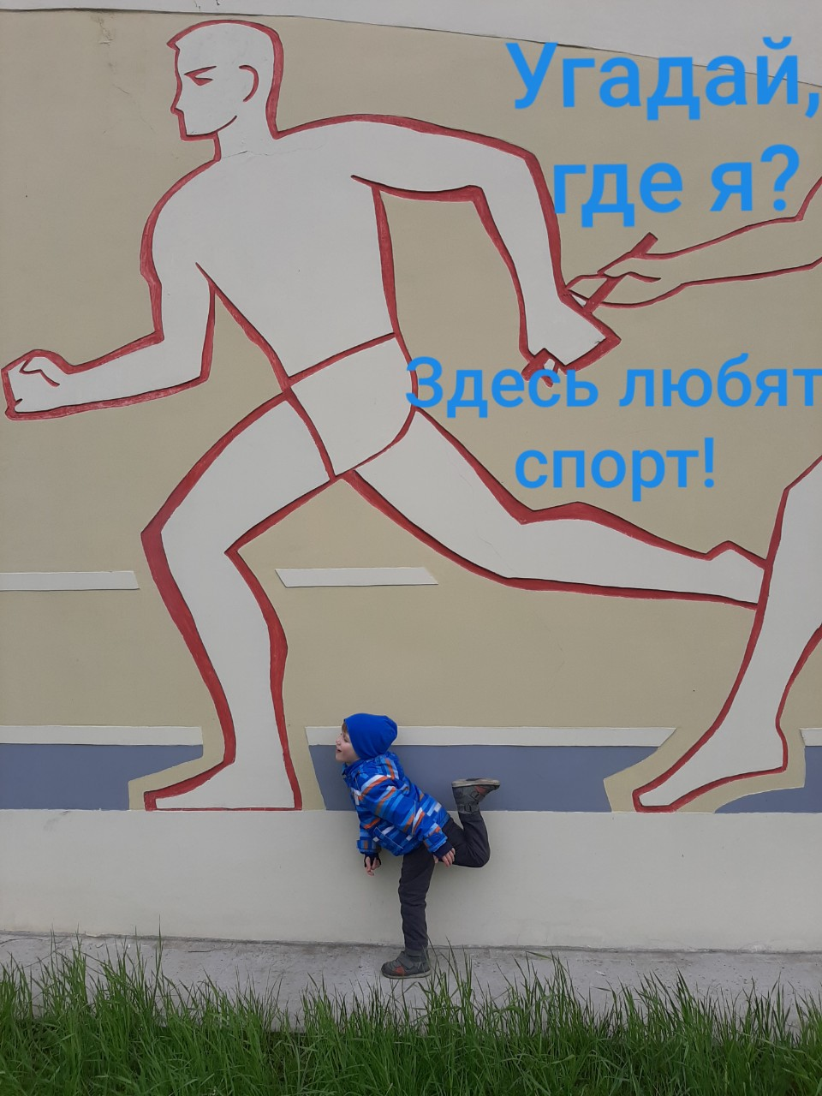
Стадион «Химик» главное спортивное сооружение Дзержинска. Он был построен в 1935 году, введен в эксплуатацию в 1936 году. Изначально назывался Городской стадион. Трибуны были деревянными. В 1957 году стадион был впервые реконструирован. Но масштабная реконструкция, точнее говоря практически сооружение нового стадиона, состоялось в 1964 году.
Комплекс стадиона «Химик» включает в себя: два футбольных поля с искусственным покрытием, легкоатлетические дорожки, специализированный зал дзюдо и самбо, хоккейную площадку, зал тяжелой атлетики, площадку для игры в городки, плавательный бассейн.
На стадионе «Химик» работают школы: футбола, дзюдо и самбо, тяжелой атлетики, плавания и водного поло.

Slide 6
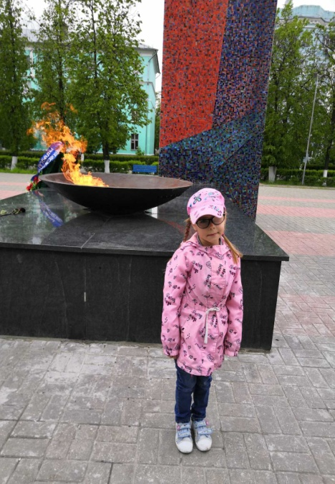
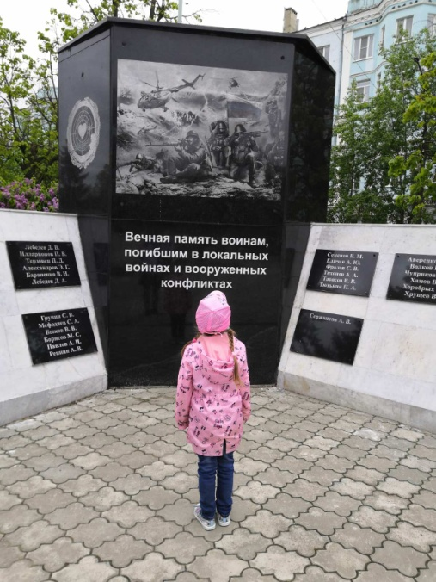
Аллея славы.
На площади Героев находится военный мемориальный комплекс, который включает в себя Вечный огонь, несколько единиц военных машин и стелу памяти. Мемориал торжественно открыли в 1965 году в честь 20-летия Победы в Великой Отечественной войне.
К 70-летней годовщине Победы установили экспозицию военной техники под открытым небом. В нее входят: автоматический миномет, гаубица, танк Т-34, БТР, горная и дивизионная пушки.
Аллея славы находится на перекрестке проспекта Ленина и бульвара Мира.

Slide 7
Мы уверенны, что наши родители и дети загадали бы нам ещё много загадок о городе Дзержинске и о его достопримечательностей , но сейчас в период пандемии сохраняется режим самоизоляции. И мы остаёмся дома. На момент основания, а именно в 1606 году, этот город Нижегородской области представлял из себя небольшую деревню под названием Растяпино. Однако в 1862 году здесь проложили железную дорогу, и территория постепенно стала обустраиваться: вдоль железной дороги начали возводиться дома, которые назывались выселками. В 1915 году на территории города открыли завод «Корунд», на котором перерабатывают минеральные кислоты и по сей день.
Статус города был присвоен Дзержинску только в 1930 году, через год после того, как к северу от железнодорожных путей начали строительство самого города и была заложена центральная площадь. За время существования города на его территории было построено большое количество промышленных заводов и предприятий, которые сегодня реконструируются и возвращаются в рабочий лад.
Дзержинский краеведческий Музей хранит в себе все исторические события, происходившие в городе. Он состоит из девяти отделов, в числе которых отдел природы, художественная галерея и отдел истории. Именно в этом музее проводятся выставки работ местных художников, тематические и театральные экскурсии, чтения по истории края.
В городе много интересных мест и достопримечательностей с которыми мы будем знакомить наших детей.

Slide 8
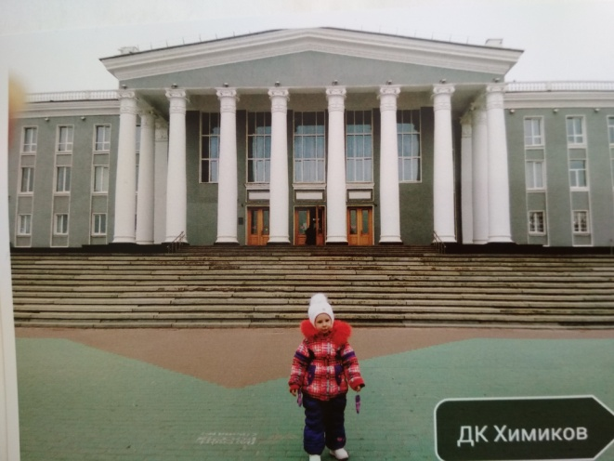
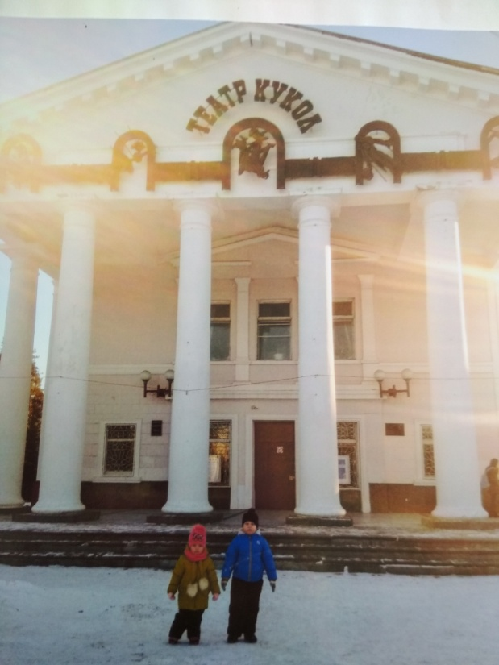
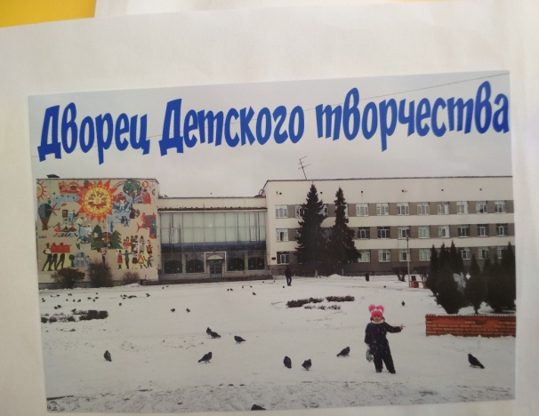
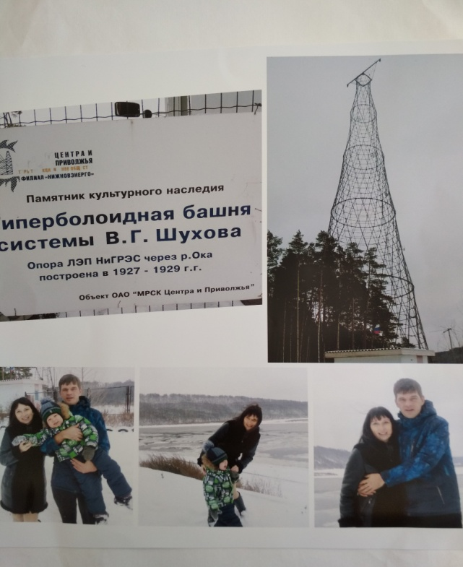
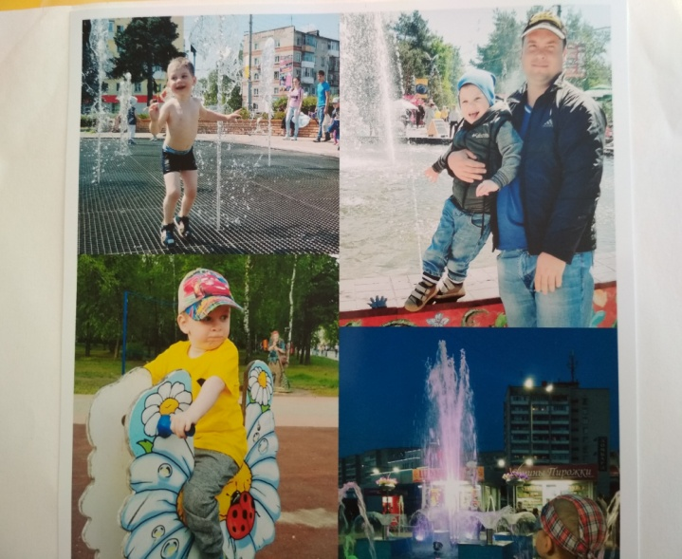
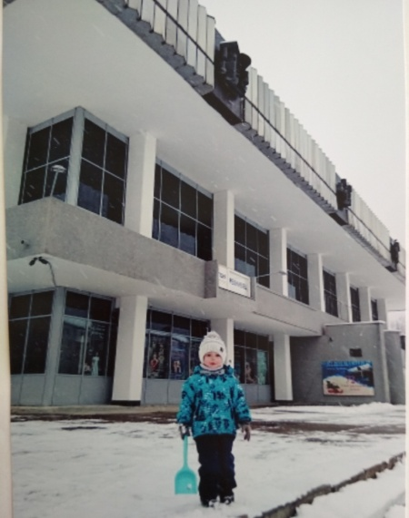
А вот ещё фотографии где были наши ребята .

Slide 9
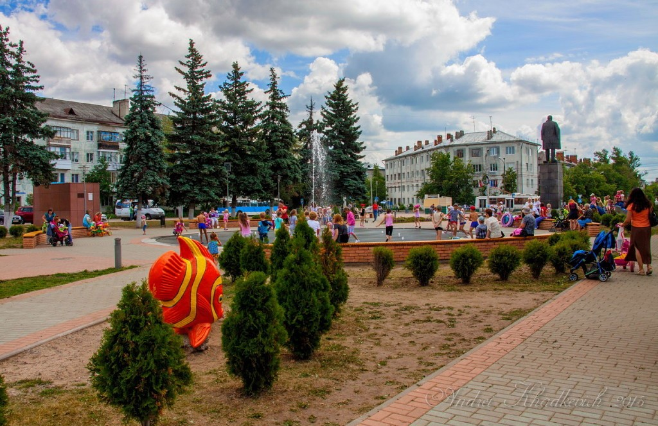
А ещё наши ребята подготовили стихи о городе.
Читает Настя Мясникова

Slide 10
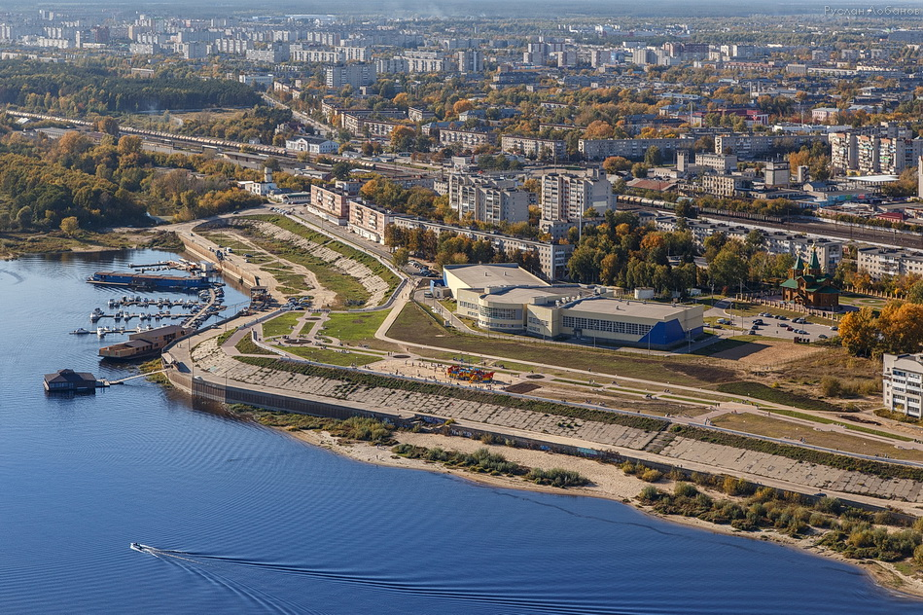
Моя малая родина МОЙ ГОРОД ДЗЕРЖИНСК
Читает Матвей Беляев

Slide 11
С Днём города ДЗЕРЖИНСК
СРЕДНЯЯ ГРУППА №6
Воспитатели: Сырчина Н.М.
Запрялова Е.С.

